Slide 1

Spark概览
报告人：匡东伟

Slide 2
目录
Spark简介
RDD简介
原理概述
Spark SQL
总结

Slide 3
Spark简介
1

Slide 4
Spark产生原因
现有的大数据计算框架：
批处理 ：MapReduce、Pig
流式计算： Storm
交互计算：Impala
图计算 ：GraphLab
尽管计算框架很多，但应对不同类型的作业需要使用不同的框架，这带来的缺点是: 无法在不同的计算引擎之间进行资源动态共享、需要大量的精力来管理各系统等。

Slide 5
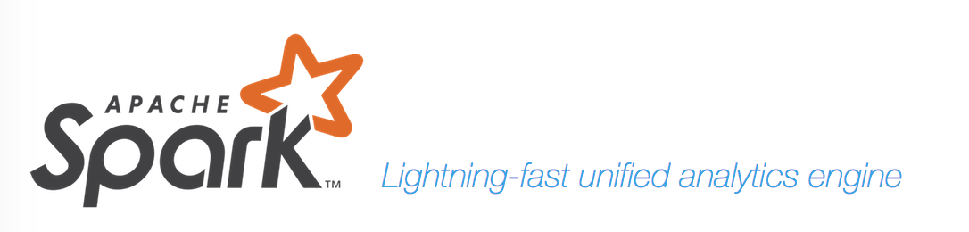
Spark产生原因
伯克利大学推出了全新的统一大数据处理框架Spark。这种框架创新性地提出了RDD概念，在MapReduce上实现其原本不擅长的计算工作（如流式、交互式、迭代式等），在某种程度上Spark可以视作是对MapReduce模型的一种优化和扩展。

Slide 6

Spark与Hadoop MapReduce关系
MapReduce和Spark都是分布式大数据处理框架，两者实际上是属于同一层级，但又相互独立的大数据计算框架。
Spark没有提供文件管理系统，所以Spark的分析大多依赖于Hadoop的分布式文件系统HDFS（也可以选择其他的数据系统平台）。

Slide 7
Spark的优点
1、运行速度快：与MapReduce相比，Spark基于内存的运算要快100以上，即使基于硬盘的运算也要快10倍以上。Spark实现了高效的DAG（有向无环图）执行引擎，可以通过基于内存来高效处理数据流
2、易用性：Spark支持Java、Python和Scala的API，还支持超过80种高级算法，使用户可以快速构建不同的应用。它还支持交互式的Python和Scala的shell，这不仅有利于使用Spark集群来验证解决问题，还非常有利于入门者学习。
3、通用性：Spark提供了统一的解决方案。Spark可以用于批处理、交互式查询（SparkSQL）、实时流处理（SparkStreaming）、机器学习（ML）和图计算（GraphX）。
4、可融合性：Spark可以非常方便的与其他的开源产品进行融合。比如Spark可以使用Hadoop的YARN和Mesos作为它的资源管理和调度器，并且可以处理所有Hadoop支持的数据，包括HDFS、HBase和Cassandra等。

Slide 8
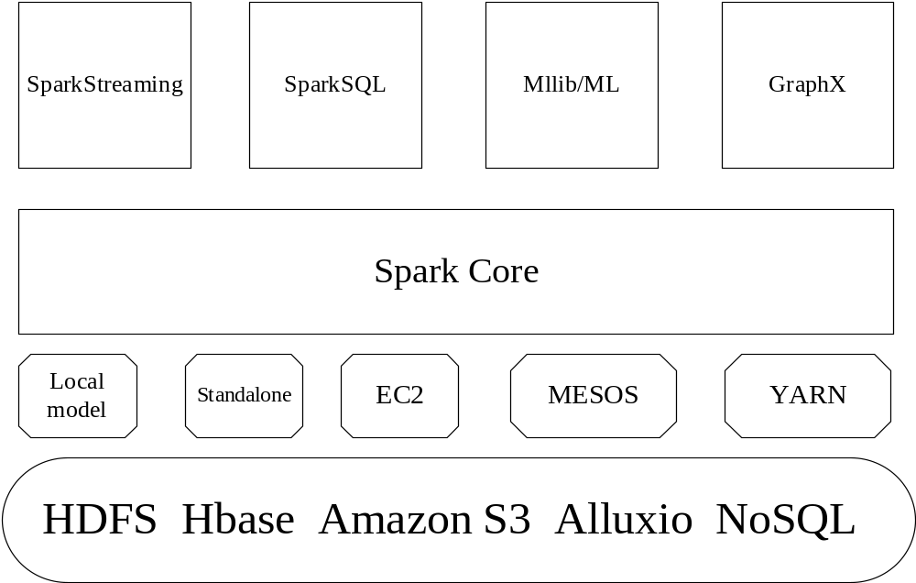
Spark的生态
应用组件
Spark核心
资源调度管理
数据源
Spark实现了将批处理、交互式处理、流式处理融合到同一个软件栈中的目标，即“One Stack to Rule Them All”。

Slide 9
RDD简介
2

Slide 10
RDD概念
RDD介绍
概念
操作
RDD（Resilient Distributed Datasets ） ：弹性分布式数据集，它是一个分区的只读数据集。
RDD是Spark最核心的的一个思想，也是Spark最基本、最根本的数据抽象。每个RDD都有以下五个主要属性：
1）一组分片（partition），即数据集的基本组成单位
2）一个计算每个分区的compute函数
3）RDD之间的依赖关系
4）一个Partitioner，即RDD的分片函数
5）一个列表，存储存取每个Partition的优先位置

Slide 11
RDD的创建和操作
RDD介绍
操作
RDD的创建有两种方式，一是由已存在的内存集合或外部存储系统数据集创建，另一种是通过RDD的转换操作（如map、filter等操作）产生。
RDD的操作有两种类型：转换操作（transformation）和行动操作（action），RDD之所以将操作分成这两类是因为和RDD惰性运算有关，当RDD执行转换操作时候，实际计算并没有被执行（只是记住这些应用到基础数据集上的转换动作），只有当RDD执行行动操作时候才会促发计算任务提交，执行相应的计算操作。区别转换操作和行动操作也非常简单，转换操作就是从一个RDD产生一个新的RDD操作，而行动操作就是触发实际计算的操作。
转换操作：map()、filter()、flatMap()、ReduceByKey()等
行动操作：count()、collect()、reduce()、first ()等

Slide 12
RDD的缓存
Spark速度非常快的原因之一，就是在不同操作中通过内存缓存一个数据集。当一个RDD被缓存后，每一个节点都将把计算的分片结果保存在内存中，并在对此数据集进行的其他action操作中被重用。这使得后续的动作变得更加迅速（通常快10倍）。
缓存有可能丢失，或者存储于内存中的数据由于内存不足而被删除。但是RDD的缓存的容错机制保证了即使缓存丢失也能让计算正确执行，；因为通过基于RDD的一系列的转换，丢失的数据会被重算。由于RDD的各个分区是相对独立的，因此只需要计算丢失的部分即可。
RDD相关的持久化和缓存，是Spark最重要的特征之一，是Spark构建迭代式算法和快速交互查询的关键。

Slide 13
原理概述
3

Slide 14
Spark运行模式
Spark原理
运行模式
原理概述
实例分析
（1）Local模式。本地线程方式运行，主要用于开发调试Spark应用程序。
（2）Local cluster模式。伪分布式方式运行，可以配置所需要启动的虚拟工作节点数量，以及每个工作节点所管理的CPU数量和内存尺寸。
（3）Standalone模式。利用Spark自带的资源管理与调度器运行Spark集群（因此也被称为原生部署模式）。
（4）Mesos模式。运行在Mesos资源管理框架基础之上，该集群运行模式将资源管理交给Mesos，Spark只负责进行任务调度和计算。
（5）YARN cluster模式。集群运行在YARN资源管理器上，主程序逻辑和任务都在Yarn集群中。
（6）YARN client模式。集群运行在YARN资源管理器上，主程序逻辑运行在本地，具体任务运行在YARN集群中。

Slide 15
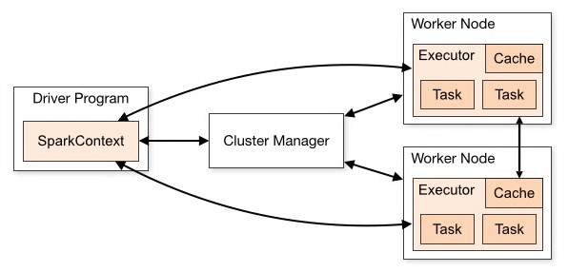
Spark运行框架概述
Spark原理
运行模式
原理概述
实例分析
虽然Spark有多种部署和运行模式，但其内部的逻辑都基本遵循一个相似的工作流程，都可以将Spark的应用分为调度和执行两个部分。
Spark的基本运行框架如图所示。从图中可以看出，每一个Spark应用程序都离不开SparkContext和Executor。SparkContext为程序运行的总入口，由用户程序启动，通过资源调度模块Cluster Manager与Executor通信，Executor负责执行任务。

Slide 16
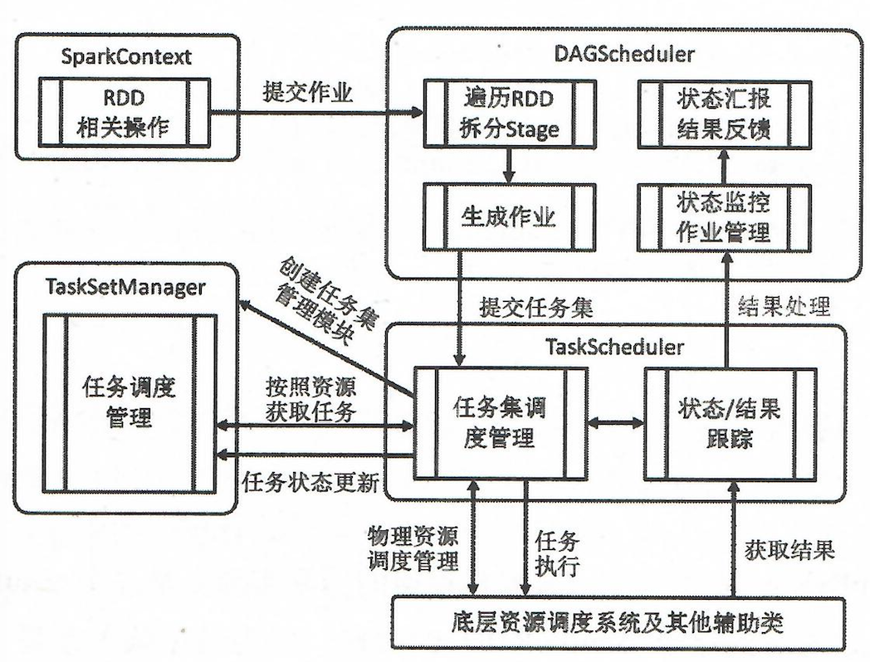
Spark原理
Spark作业的提交与执行
原理概述
实例分析
WordCount程序：
val input = sc.textFile(“FILE_PATH/test.txt”) //读取文件并创建一个RDD input
val lines = input.flatMap(line=>line.split(" ")) //经过转换操作生成新的RDD lines
val count = lines.map(word=>(word,1)).reduceByKey{case (x,y)=> x+y} //经过转换操作生成新的RDD count
count.collect() //count调用collect行动操作
上面的简单程序在Spark内部中的具体执行流程如右图所示。可以看到一个Spark程序的执行首先由SparkContext作为入口，然后由DAGScheduler生成作业并提交，再由TaskScheduler同TaskSetManager协作将任务分到各个Excecutor执行计算，最后返回结果。

Slide 17
Spark SQL
4

Slide 18
Spark SQL简介
RDD介绍
概念
操作
Spark SQL是Spark1.0版本的新晋成员，它的前身是Shark，Shark有两个严重的缺陷：其一是执行计划的优化完全依赖Hive，使得Shark不方便增加新的优化方案；其二是它的实现继承了太多的Hive原有的代码，使得Shark的维护和优化变得困难。
自2014年起，Spark团队停止了Shark项目，开始着重研发Spark SQL。它的主要目标是：
1）写更少的代码
2）读更少的数据
3）获得更高的性能

Slide 19
Spark SQL特性
1）高可用性：开发者只需要写几行或数十行代码就可以解决常见的数据处理任务
2）与其他Spark库无缝集成：Spark SQL可以与SparkString、MLlib/ML及GraphX无缝集成
3）数据源丰富：Spark SQL支持的数据源很丰富（如传统的关系型数据库、非关系数据库和本地文件等），并且还在持续的增加中
4）多种数据处理接口：Spark SQL支持的数据处理接口有SQL、HiveQL和集成语言的查询三种接口，集成语言包括Java、Scala和Python。
5）与Hive完全兼容：由于Spark SQL与hive是完全兼容的，因此它可以与Hive互操作
6）性能优异：采用了包括减少磁盘I/O、内存列式缓存、查询优化和代码生成等多种技术以提升数据处理应用的运行速度。

Slide 20
DataFrame
Spark SQL API 中的主要抽象方法就是 DataFrame
（1）取代了以前的（Spark1.3之前）SchemaRDD。
（2）类似于 R 和 pandas 中的 DataFrame，DataFrame 等价于关系数据库中的表，每一列都有命名。但 Spark SQL 中的 DataFrame 基于RDD，是分布式的。RDD 可以转换为DataFrame，DataFrame在某些情况下也可以当做RDD使用。
（3）DataFrame 支持多种数据类型与所有常见的关系运算符。
（4）Spark DataFrame 是懒惰的，每个 DataFrame 对象都代表一个用于计算数据集的逻辑计划，但是直到用户调用特定的 “输出操作”（如保存）才会真正执行。
（5）DataFrames 提供与关系查询语言（如 SQL 和 Pig）相同的操作。

Slide 21
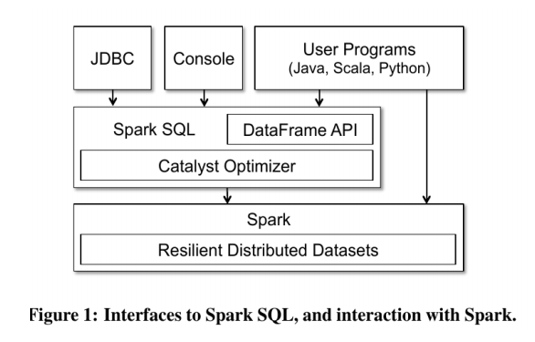
Spark SQL的编程接口

Slide 22
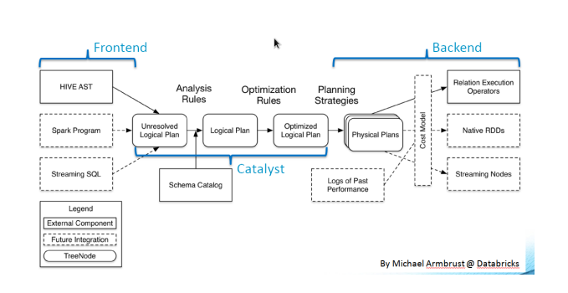
Catalyst 优化器
Catalyst的主要工作可以归纳为解析、逻辑优化、物理规划和代码生成四个部分。

Slide 23
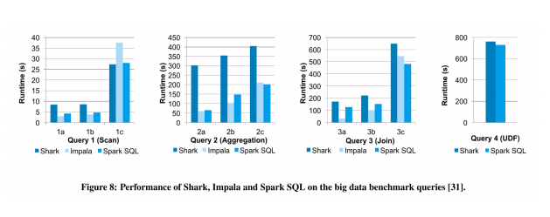
性能评估

Slide 24
总结
5

Slide 25
Spark是一个基于内存的、开源的并行分布式计算框架，适用于构建大型的、低时延的数据分析应用程序。
Spark适用于目前大数据处理所存在的几种场景：复杂的批量处理（Batch Data Processing）、基于历史数据的交互式查询（Interactive Query）、基于实时数据流的数据处理（Streaming Data Processing）及图处理。
缺点：Spark只能做到准实时的流处理，并非太适合秒级甚至亚秒级的处理。如果需要支持更快的响应效果，则需要付出巨大的成本，及延迟越低，成本越高。

Slide 26
THANKS

